Slide 1
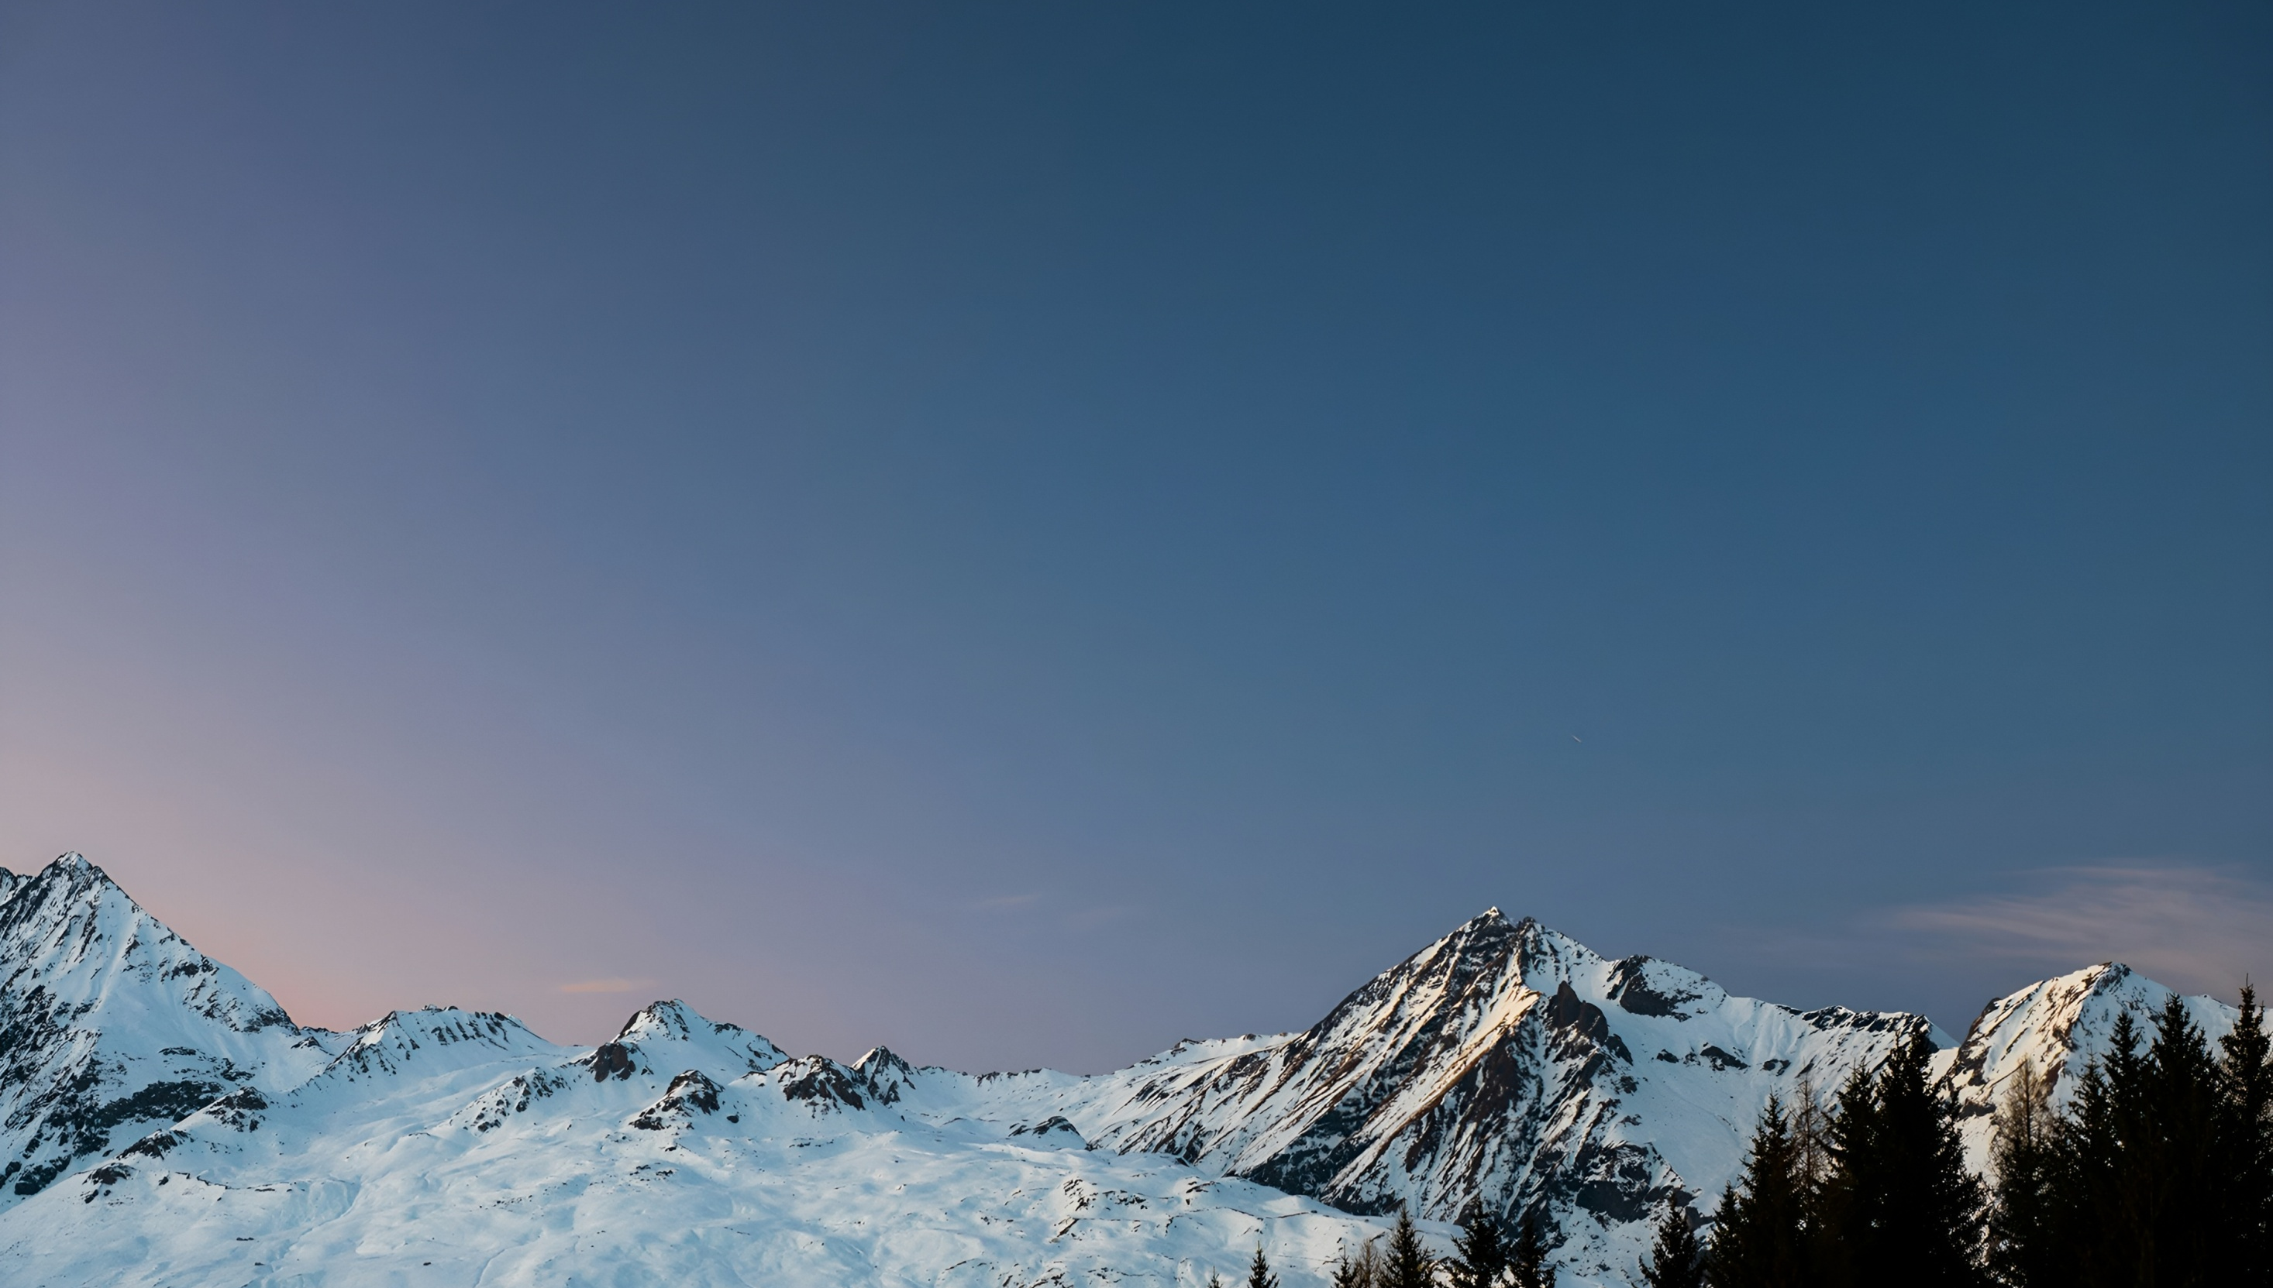

Пространственно-временные закономерности акустической эмиссии при подготовке динамического проскальзывания по гетерогенному разлому
К.Г. Морозова, А.А. Остапчук, Д.В. Павлов
ИДГ РАН
Работа выполнена при финансовой поддержке
Российского научного фонда (проект № 22-17-00204-П)
Коломна
2026

Slide 2
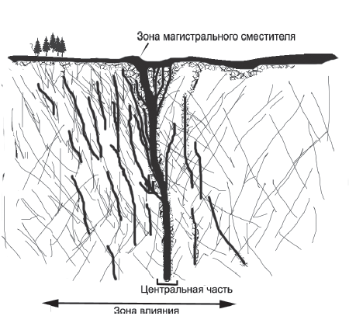
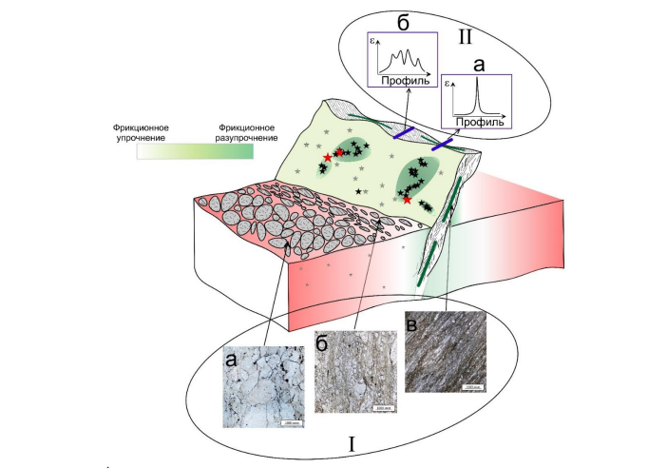
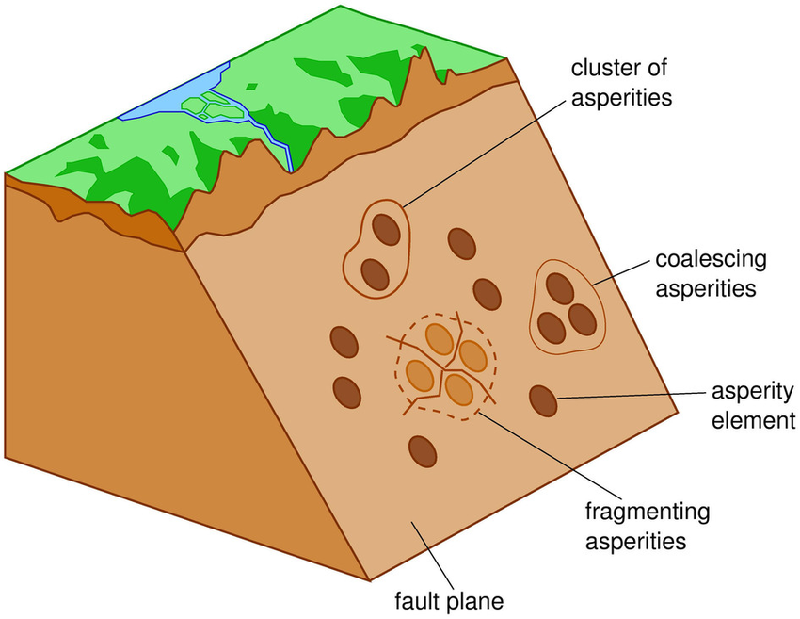
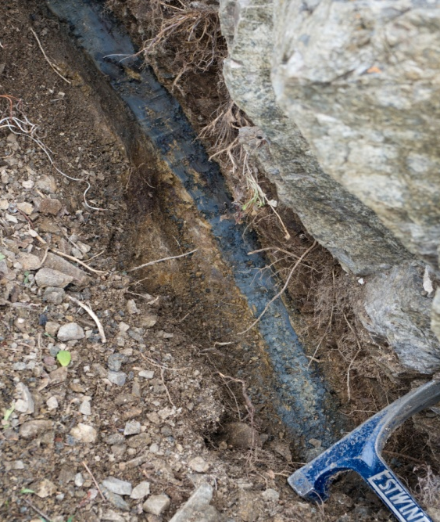
Методика проведения эксперимента на стенде RAMA
[Кочарян, 2016]
[Cheong et al., 2014]
РНФ № 20-77-10087
Приморский разлом

Slide 3
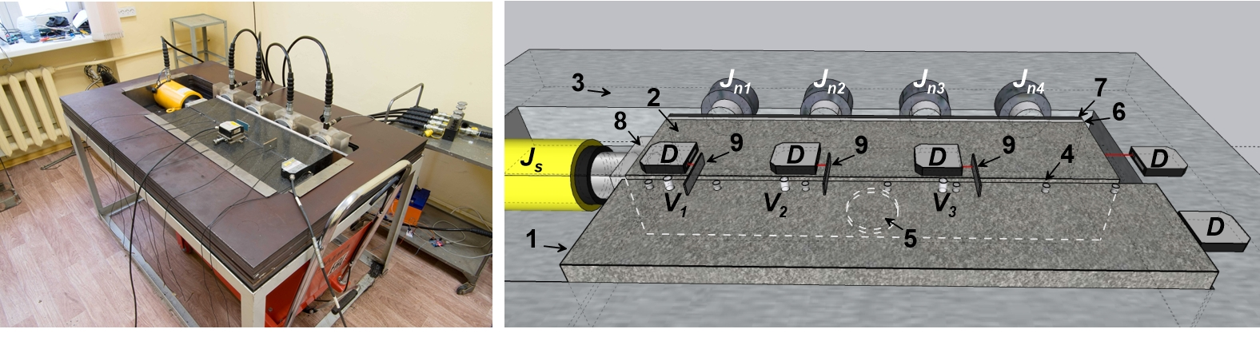
Методика проведения эксперимента на стенде RAMA
Общий вид установки
Схема установки
B
1– неподвижный блок
2 – подвижный блок
3 – стальная рама
4 – лист фторопласта
5 – модельный “асперити”
6 – интерфейс низкого трения
7 – стальная пластина
[Гридин и др., 2021]
8 – дюралевые упоры
9 – мишени датчиков перемещения
Jn, Js – домкраты, создающие нормальное
и сдвиговое усилие
D – лазерные датчики перемещения
B – акселерометры
V – датчики акустической эмиссии

Slide 4
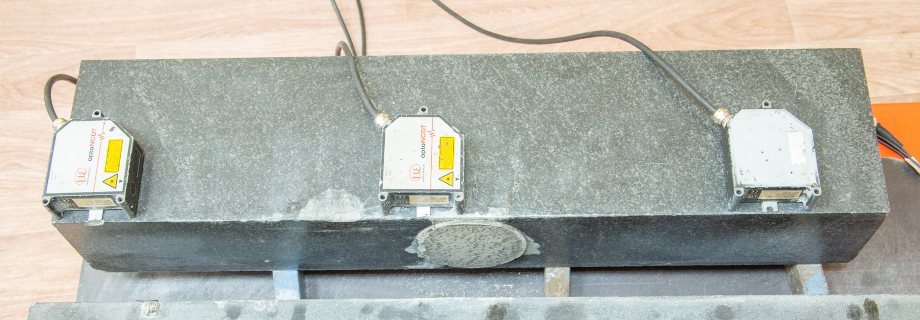
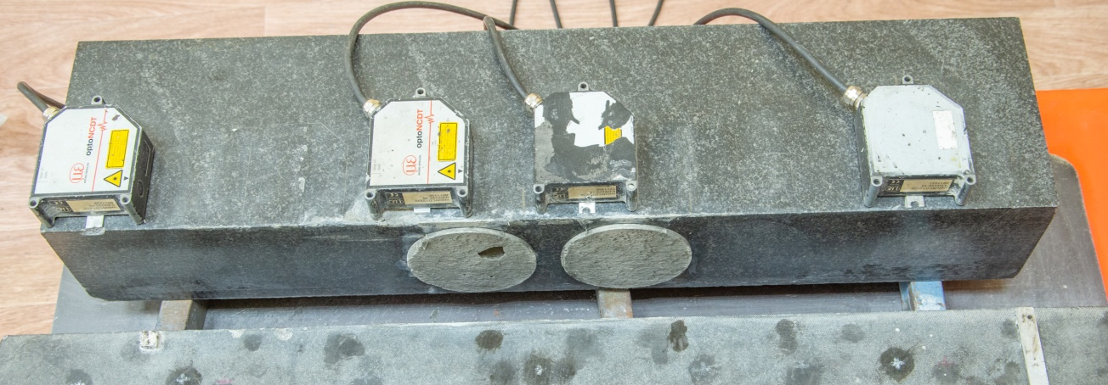
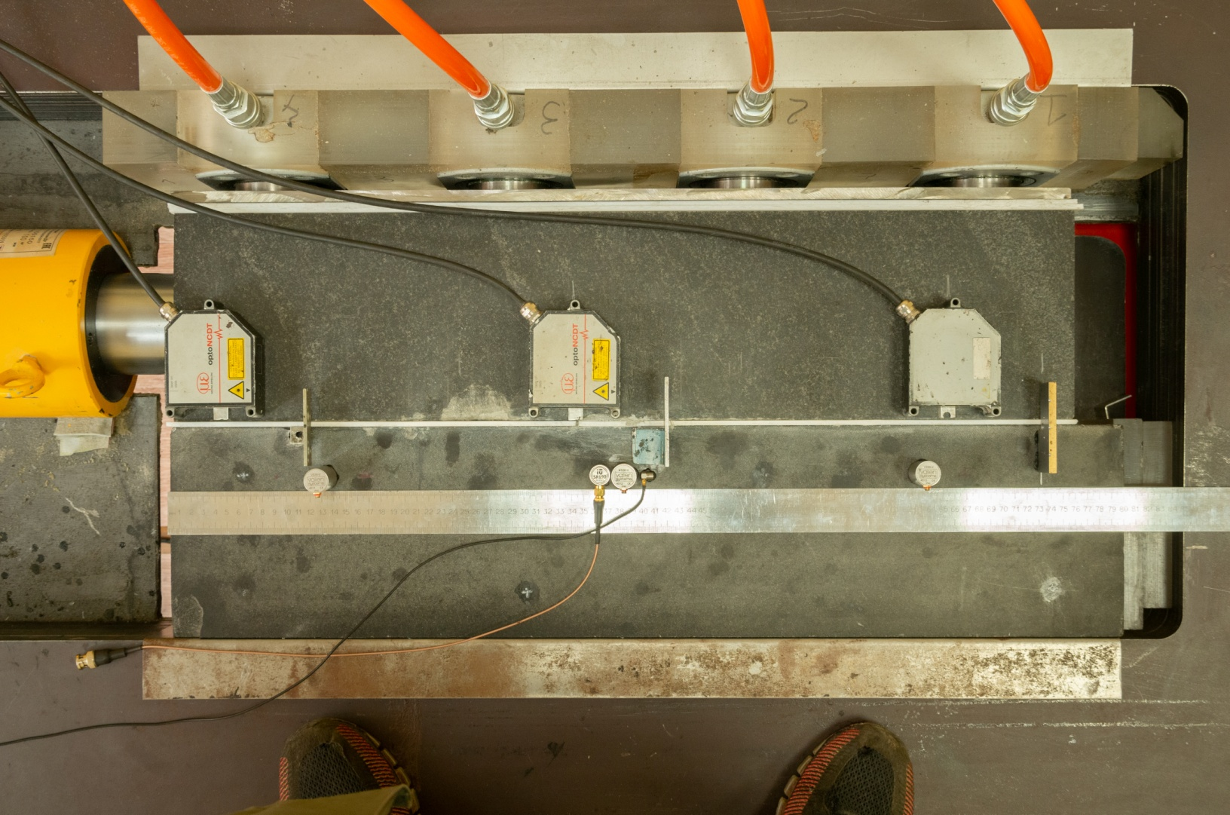
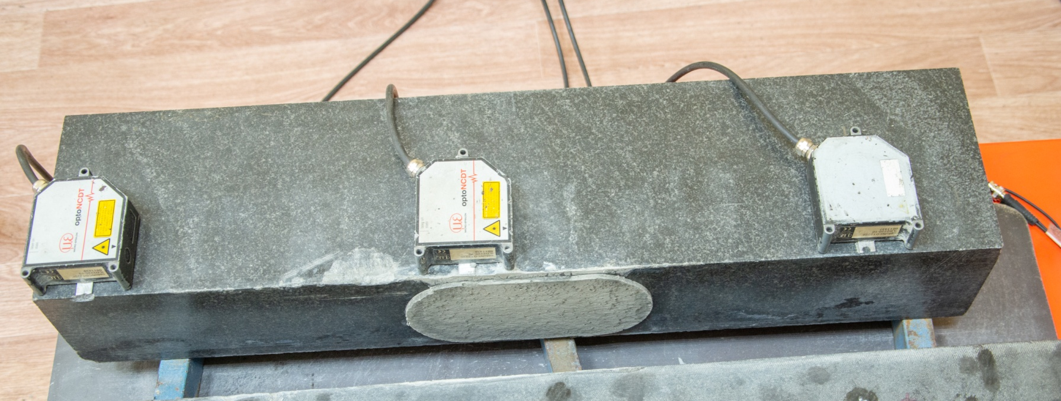
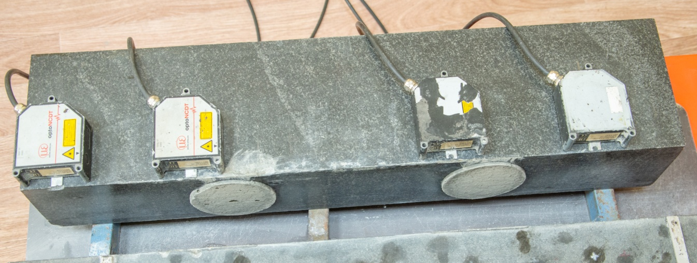
Методика проведения эксперимента на стенде RAMA
Конфигурации разломной зоны
1 асперити
2 асперити
Общий вид установки

Slide 5
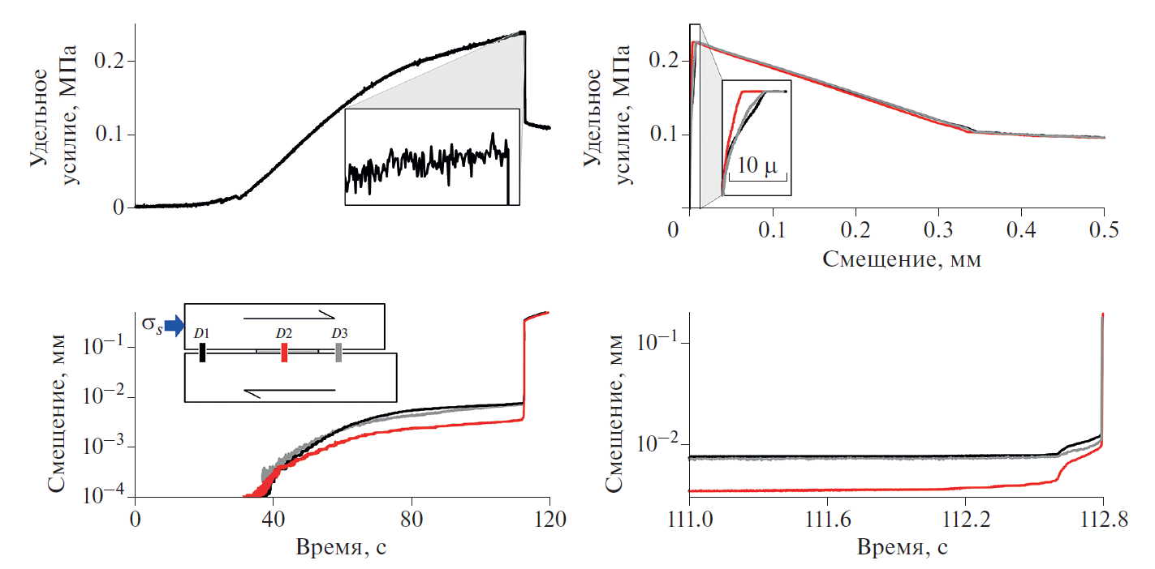
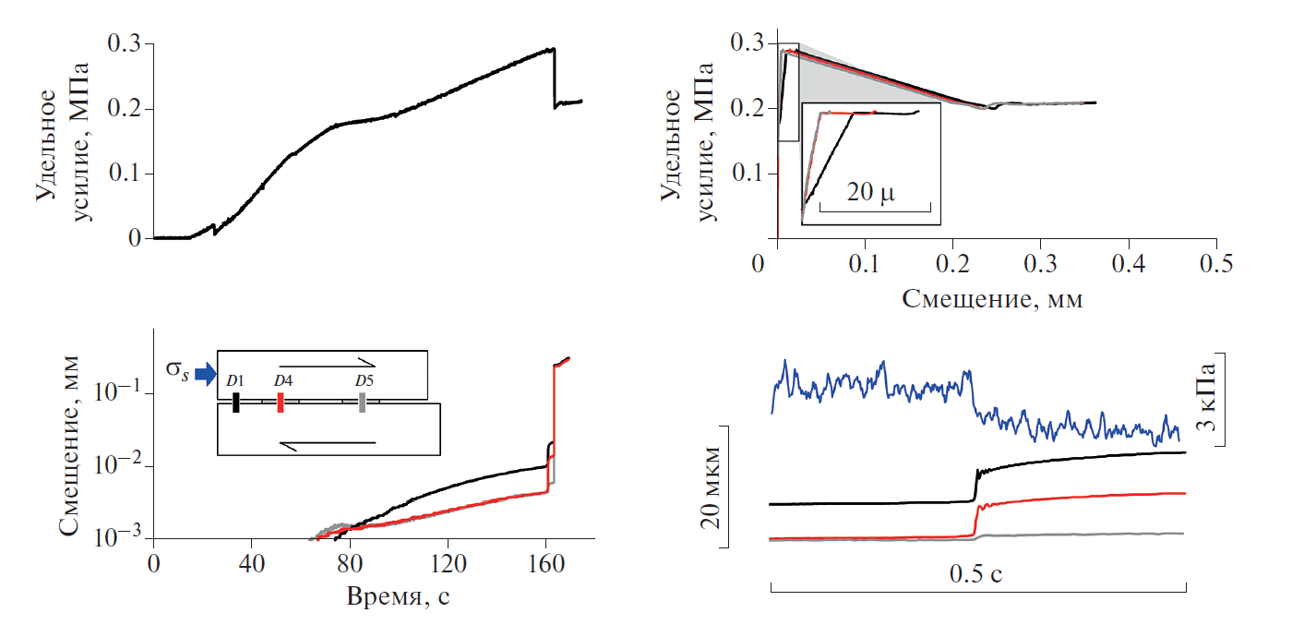
Методика проведения эксперимента на стенде RAMA
Закономерности деформирования модельного разлома
1 асперити
2 асперити

Slide 6
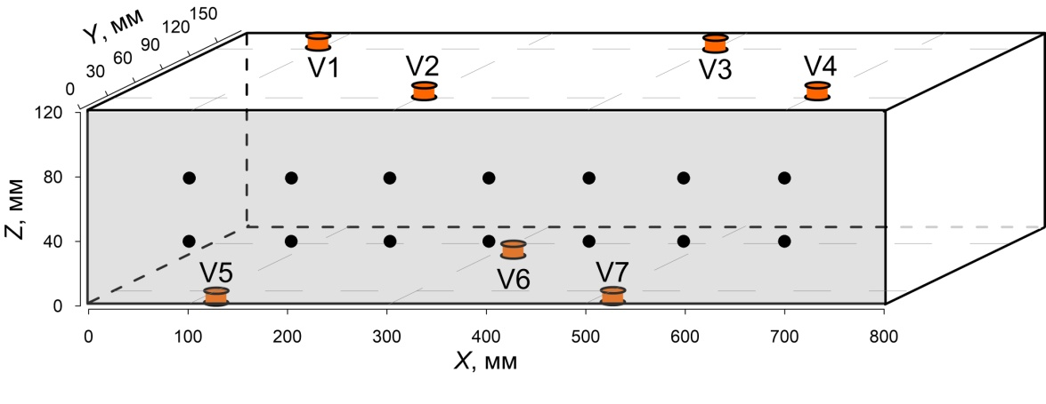
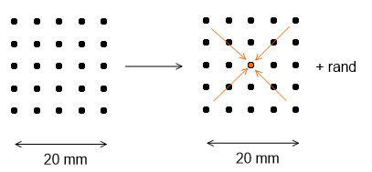
Локация импульсов
Этапы:
Создание синтетического каталога времен задержек приходов импульса на разные датчики АЭ
Добавление случайной компоненты
Обучение на синтетических данных
Тестирование на экспериментальных данных

Slide 7
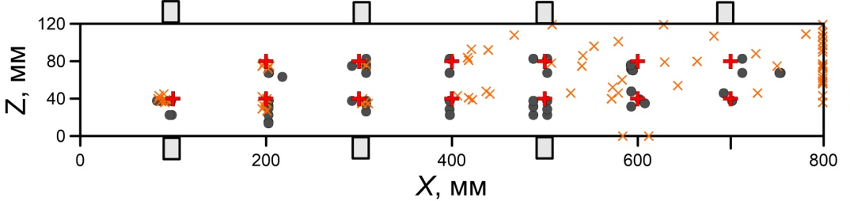
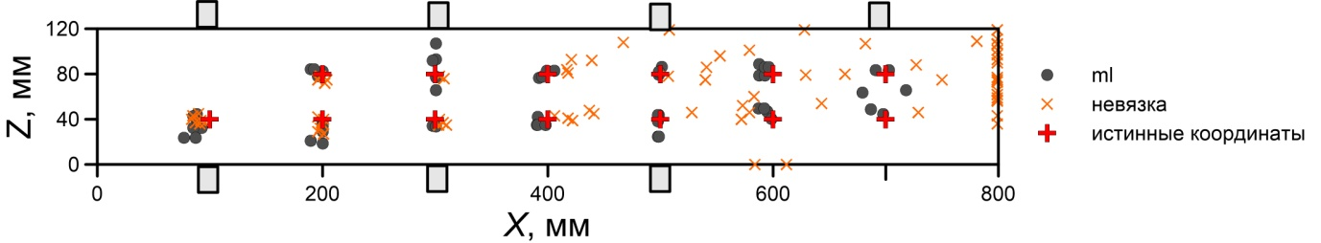
Локация импульсов
Входные данные:
разница времен прихода импульса на 7 датчиков
+ случайная компонента по времени
Итого: 21 параметр
Выходные данные:
Координаты X и Z
Результаты тестовых экспериментов

Slide 8
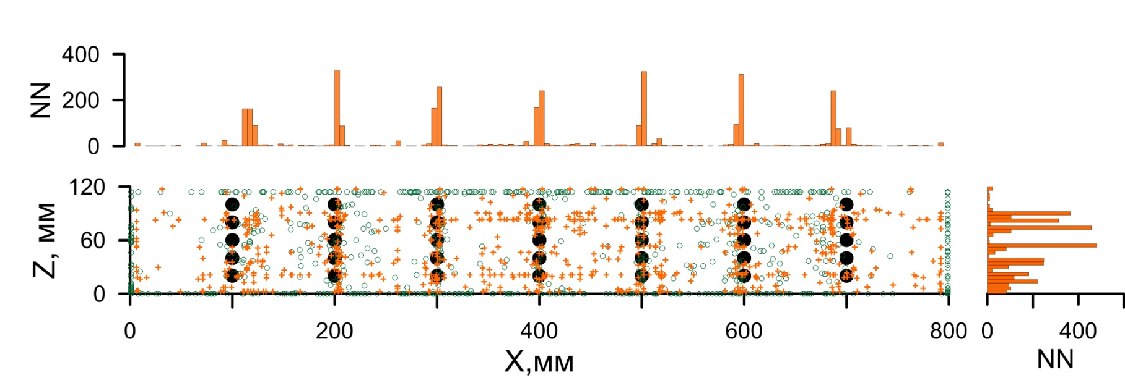
Локация импульсов
Результат применения разработанного метода локации на тестовых импульсов в зоне модельного разлома источником на сгенерированных импульсах Берлаге
истинные координаты
ml
невязка

Slide 9
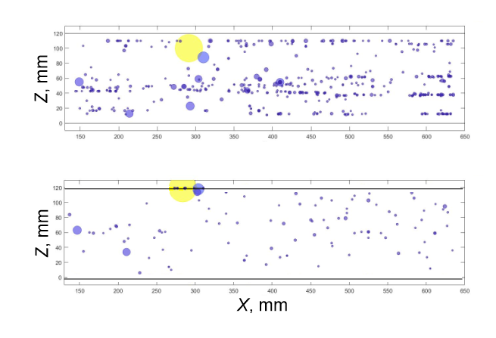
Локация импульсов
ML
невязка

Slide 10
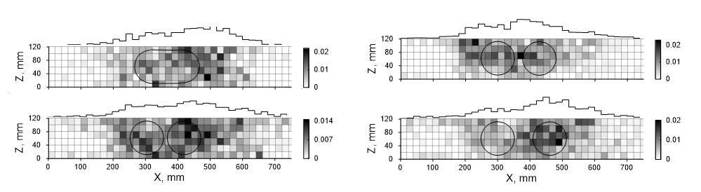
Определение структуры разломной зоны
Пространственное распределение импульсов АЭ для различных конфигураций центральной части разлома

Slide 11
Определение структуры разломной зоны
Иерархическое дерево
Z, mm
Z, mm
X, mm
Количество кластеров

Slide 12
Выводы
Кластеризация на основе данных не только о координате, но и амплитуде событий позволила выявлять структуру интерфейса модельного разлома. Благодаря предлагаемому в данной работе методу локации удалось увеличить количество лоцированных импульсов.
Работа выполнена при финансовой поддержке
Российского научного фонда (проект № 22-17-00204-П)

Slide 13
Спасибо за внимание!

